Slide 1



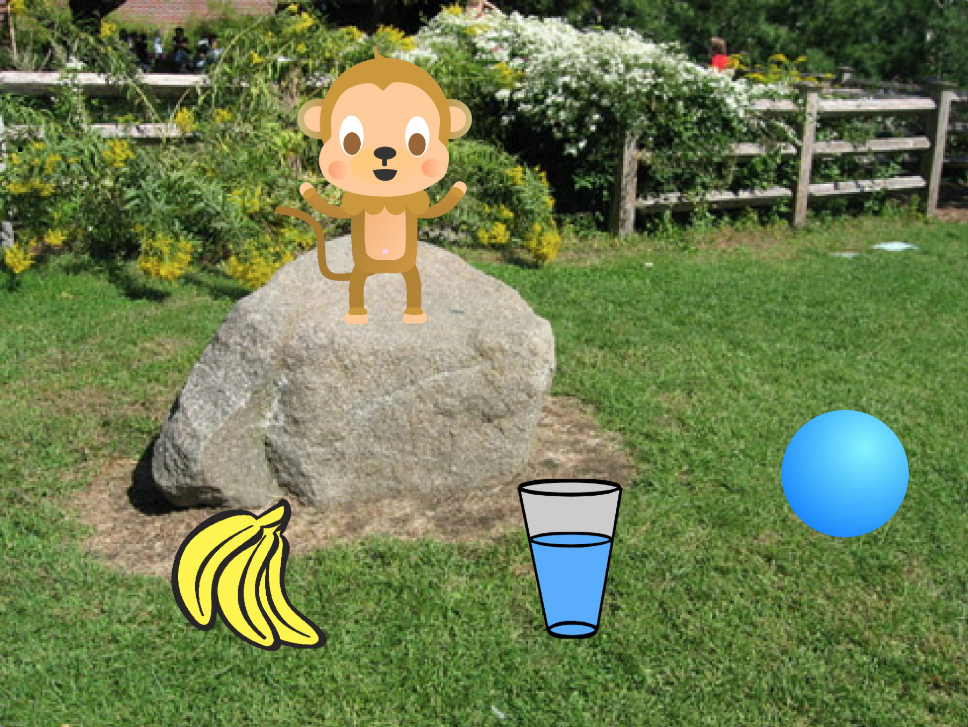
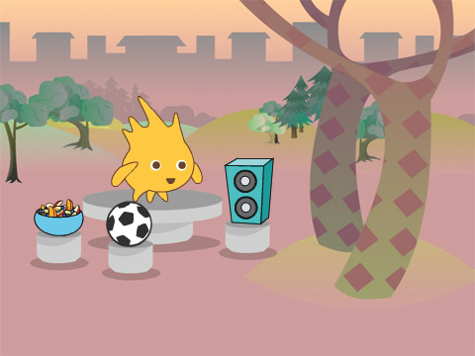


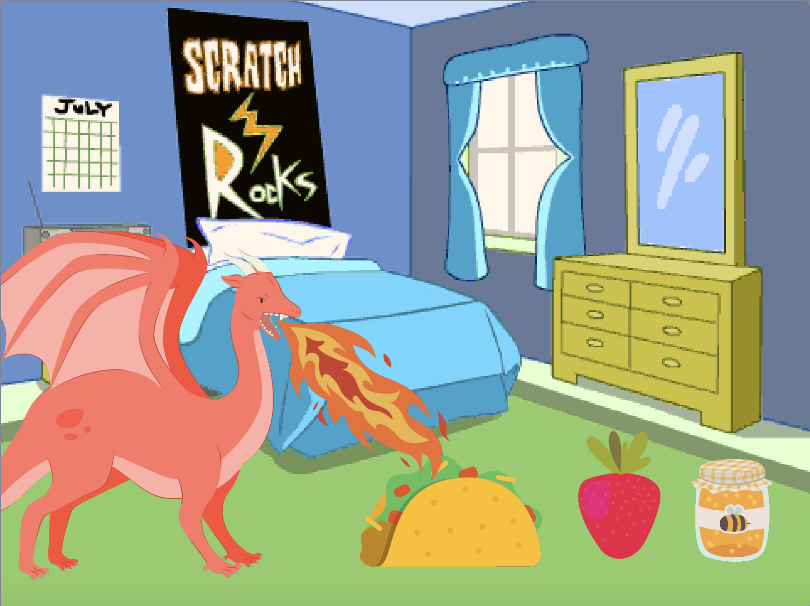
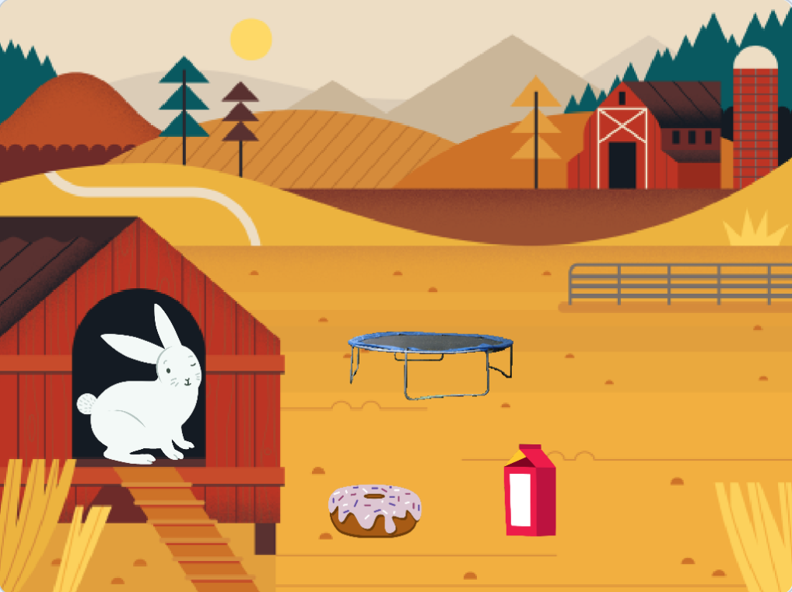


Virtueel huisdier Kaarten
Maak een interactief huisdier dat kan eten, drinken en spelen.
yyyymmdd
scratch.mit.edu
Set of 7 cards

Slide 2
Virtueel huisdier Kaarten
Gebruik deze kaarten in deze volgorde:
Introduceer je huisdier
Animeer je huisdier
Voer je huisdier
Geef je huisdier te drinken
Wat zal je huisdier zeggen?
Tijd om te spelen
Hoe hongerig?
scratch.mit.edu
Set of 7 cards

Slide 3

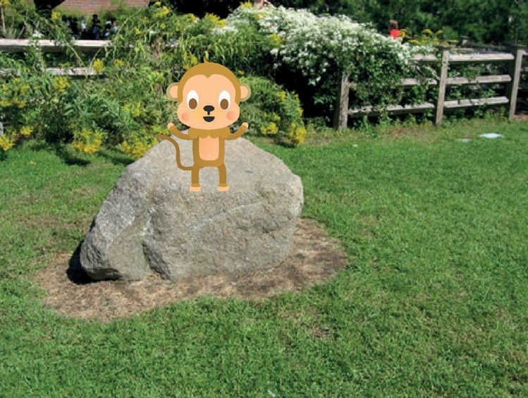
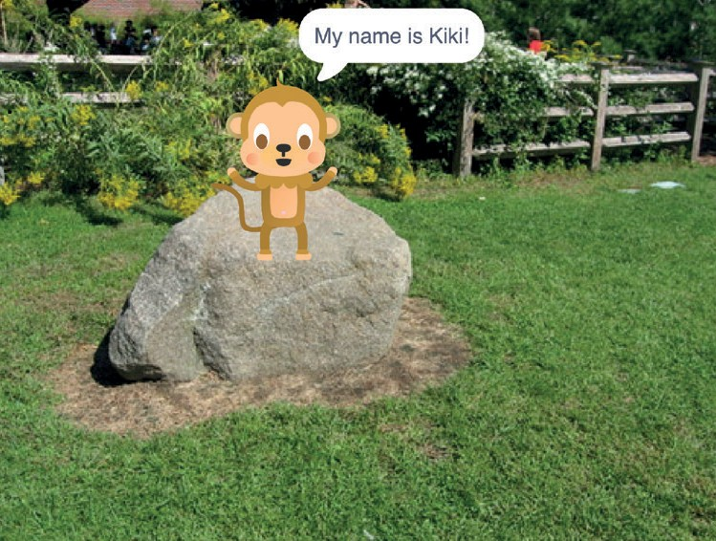

Introduceer je huisdier
Kies een huisdier en laat het hallo zeggen.
yyyymmdd
Virtueel huisdier
1

Slide 4



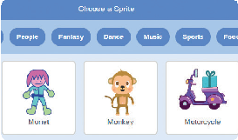
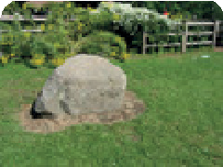

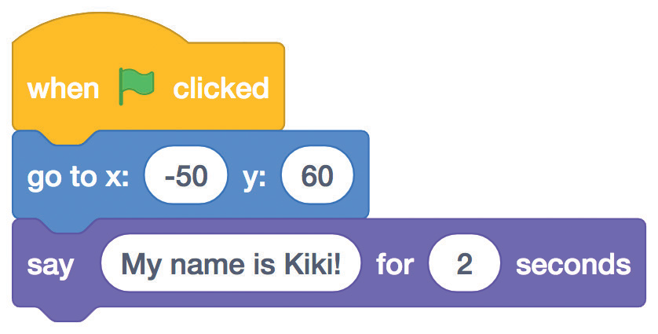


Introduceer je huisdier
scratch.mit.edu
BEGIN
Kies een sprite met meer dan één uiterlijk
Kies een achtergrond, zoals Garden Rock.
Kies een sprite als huisdier bijvoorbeeld Monkey.
Scroll over sprites in de Sprite bibliotheek om hun verschillende uiterlijken te zien.
Garden
Monkey
VOEG DEZE CODE TOE
Sleep je huisdier naar waar je het op het speelveld wilt hebben.
Geef de startpositie op. (Jouw getallen kunnen verschillen.)
Monkey
Typ wat je je huisdier wilt laten zeggen.
PROBEER HET
Klik de groene vlag om te starten.

Slide 5



Animeer je huisdier
Bring your pet to life.
yyyymmdd
Virtueel huisdier
2

Slide 6

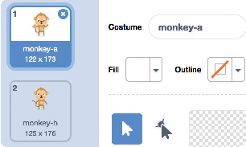

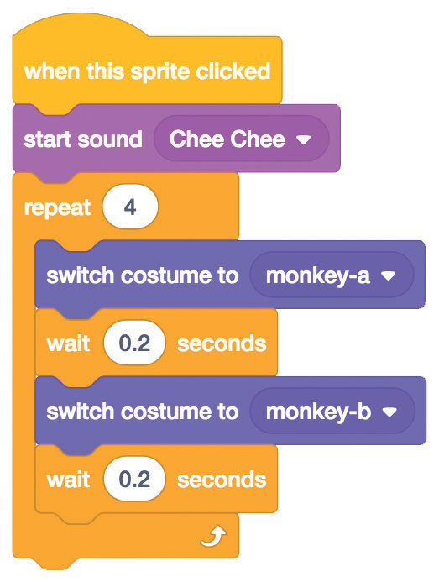

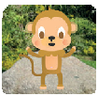
Animeer je huisdier
scratch.mit.edu
BEGIN
Klik op de Uiterlijken tab om de uiterlijken van je huisdier te zien.
VOEG DEZE CODE TOE
Klik op de Code tab en voeg deze code toe.
Monkey
Kies een uiterlijk.
Kies een ander uiterlijk.
PROBEER HET
Klik op je huisdier.

Slide 7
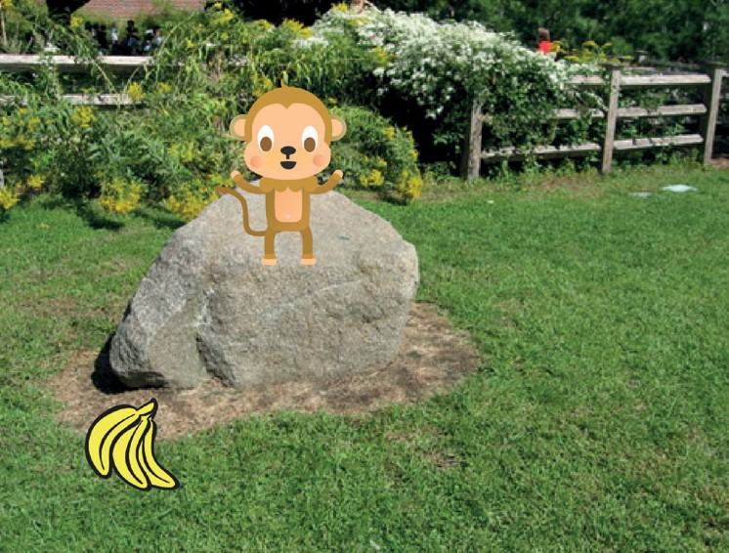
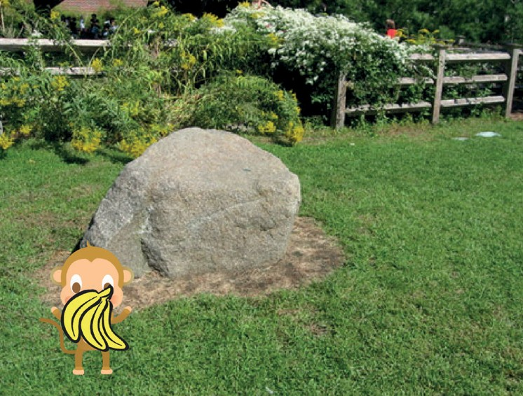
Voer je huisdier
Klik op voedsel om je huisdier te voeren.
yyyymmdd
Virtueel huisdier
3

Slide 8





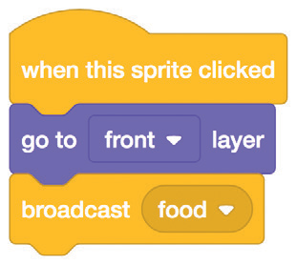
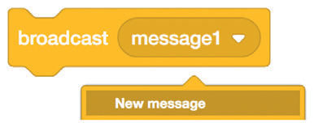
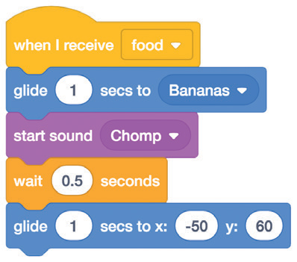

Voer je huisdier
scratch.mit.edu
BEGIN
Klik op de Geluiden tab.
Monkey
Kies een voedsel sprite bijvoorbeeld Bananas.
Bananas
Kies een geluid uit de Geluiden bibliotheek bijvoorbeeld Chomp.
VOEG DEZE CODE TOE
Klik op de Code tab.
Bananas
Kies Nieuw bericht
En noem het voedsel.
Zend het bericht voedsel.
Selecteer je huisdier.
Kies voedsel uit het menu.
Kies Bananas uit het menu.
Monkey
Schuif naar de startpositie.
PROBEER HET
Click the food.

Slide 9
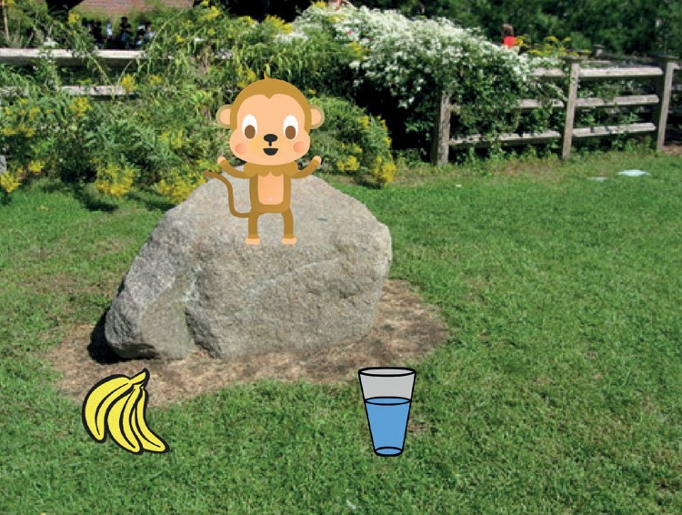
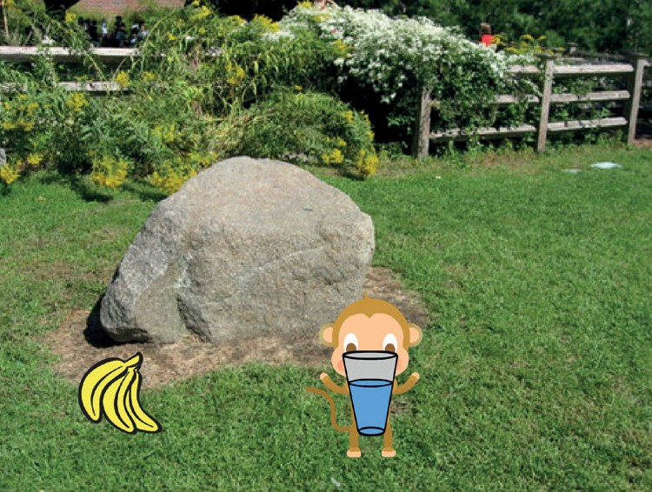
Geef je huisdier te drinken
Geef je huisdier wat water te drinken.
yyyymmdd
Virtueel huisdier
4

Slide 10

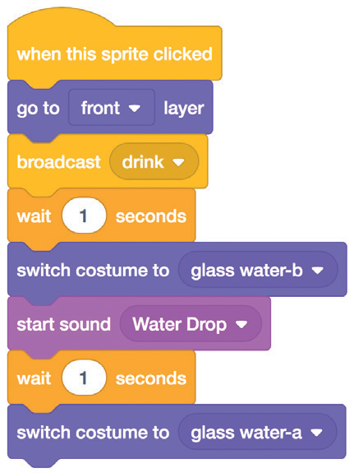

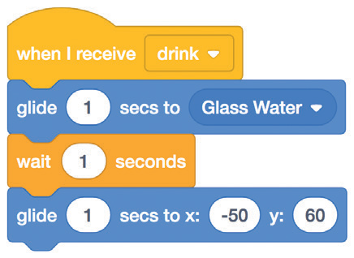

Geef je huisdier te drinken
scratch.mit.edu
BEGIN
Kies een drink sprite, zoals glas water (Glass Water).
Glass Water
VOEG DEZE CODE TOE
Glass Water
Zend een nieuw bericht.
Verander naar leeg glas.
Verander naar vol glas.
Vertel je huisdier wat te doen als het het bericht ontvangt.
Kies drank uit het menu.
Kies Glass Water uit het menu.
Monkey
Schuif terug naar de startpositie.
PROBEER HET
Click the drink to start.

Slide 11
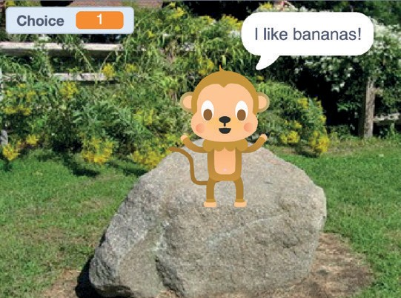
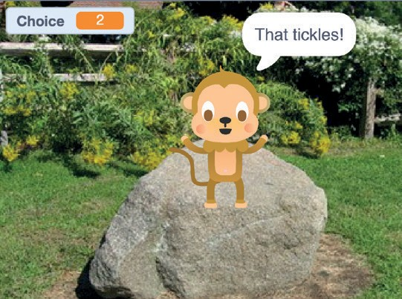
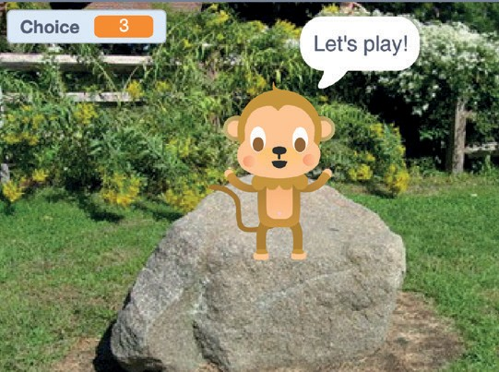
Wat zal je huisdier zeggen?
Laat je huisdier kiezen wat het wil zeggen.
yyyymmdd
Virtueel huisdier
5

Slide 12
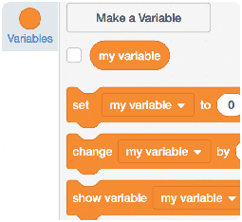
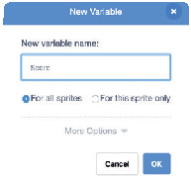
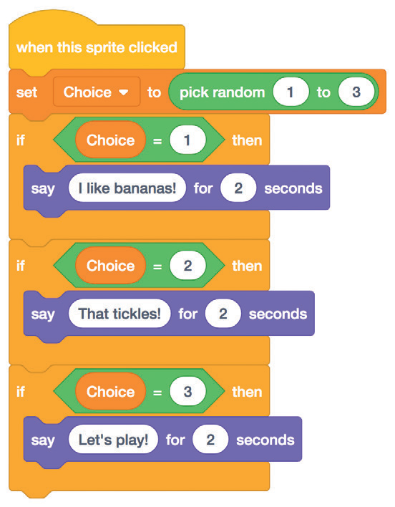


Wat zal je huisdier zeggen?
scratch.mit.edu
BEGIN
Kies Variabelen.
Klik op de Maak een variabele knop.
Choice
Noem deze variabele Keuze en klik OK.
VOEG DEZE CODE TOE
Voeg het willekeurige getal blok toe.
Monkey
Voeg het Keuze blok in het is gelijk blok van de Functies categorie.
Voeg toe welke zinnen je huisdier kan zeggen.
PROBEER HET
Klik op je huisdier om te zien wat het zegt.

Slide 13



Tijd om te spelen
Laat je huisdier spelen met een bal.
yyyymmdd
Virtueel huisdier
6

Slide 14


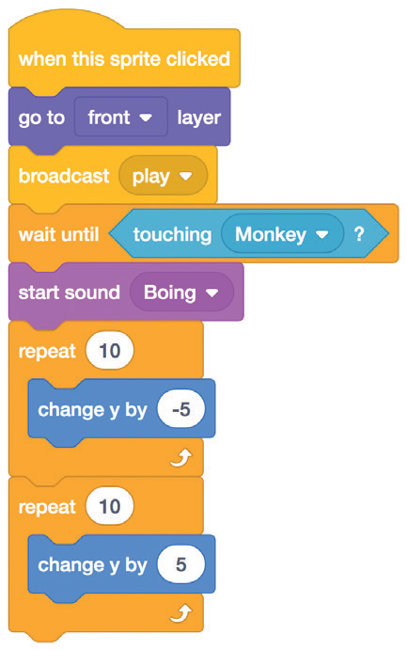
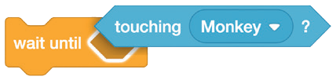
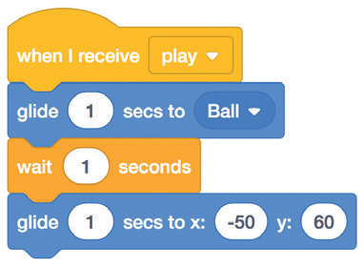


Tijd om te spelen
scratch.mit.edu
BEGIN
Kies een sprite,
bijvoorbeeld Ball.
Ball
VOEG DEZE CODE TOE
Ball
Stuur een nieuw bericht.
Kies Monkey uit het menu.
Typ een minteken om de bal naar beneden te bewegen.
Voeg het raak ik blok toe in het wacht tot blok.
Een positief getal laat de bal omhoog bewegen.
Kies spelen uit het menu.
Kies Ball uit het menu.
Monkey
PROBEER HET
Click the ball.

Slide 15
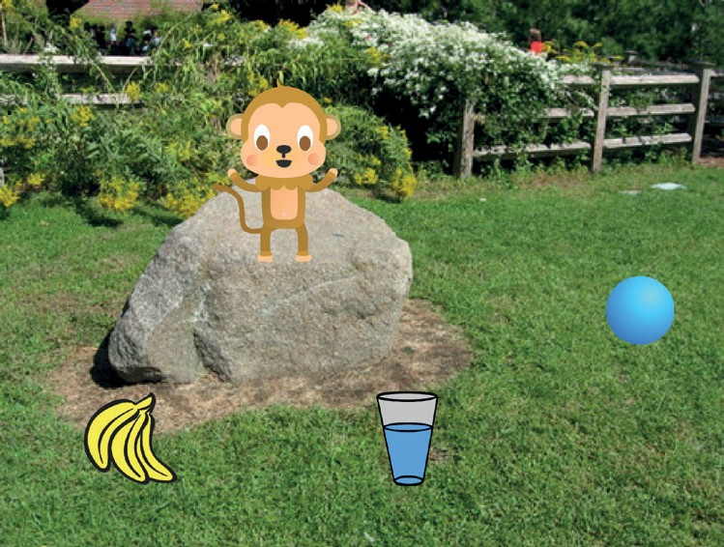
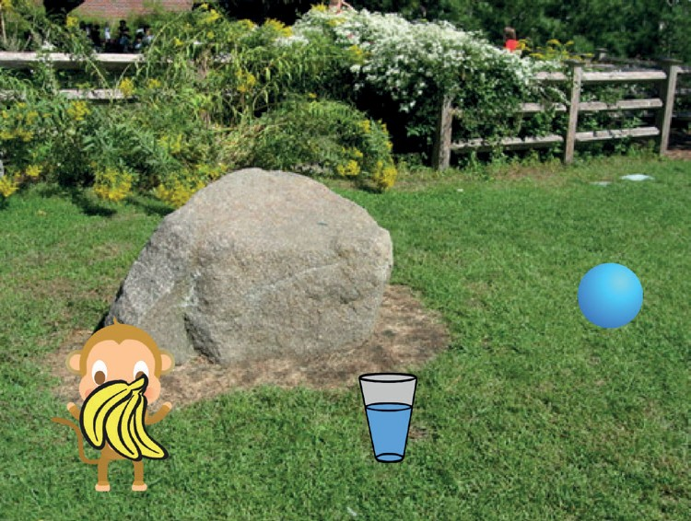
Hoe hongerig?
Houd bij hoeveel honger je huisdier heeft.
yyyymmdd
Virtueel huisdier
7

Slide 16

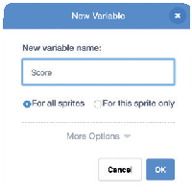
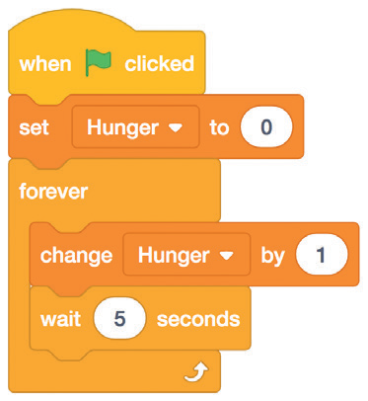
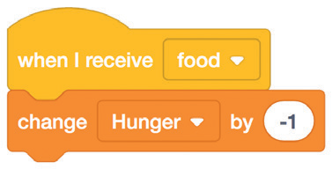


Hoe hongerig?
scratch.mit.edu
BEGIN
Kies Variabelen.
Klik op de Maak een variabele knop.
Hunger
Noem deze variabele Honger
en klik dan OK.
VOEG DEZE CODE TOE
Monkey
Kies voedsel uit het menu.
Reset het honger level.
Verhoog het honger level elke 5 seconde.
Typ een minteken om je huisdier minder hongerig te maken als het eten krijgt.
PROBEER HET
Klik de groene vlag om te starten.
Klik dan op het voedsel.

